Slide 1

Visão Geral do Curso

Slide 2
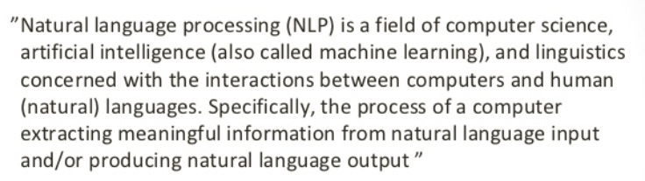
O que é PLN
Wikipedia
Notes:
https://www.slideshare.net/pranavgupta21/introduction-to-natural-language-processing-13847262

Slide 3
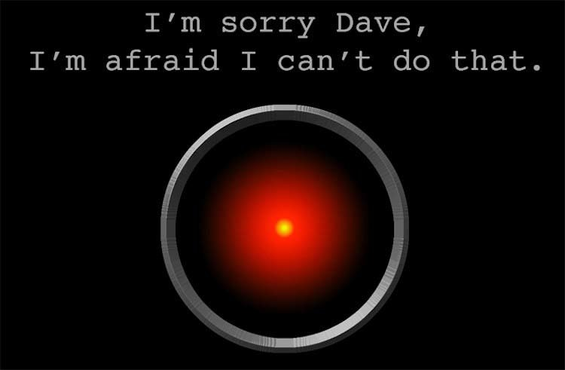
https://www.youtube.com/watch?v=ARJ8cAGm6JE

Slide 4
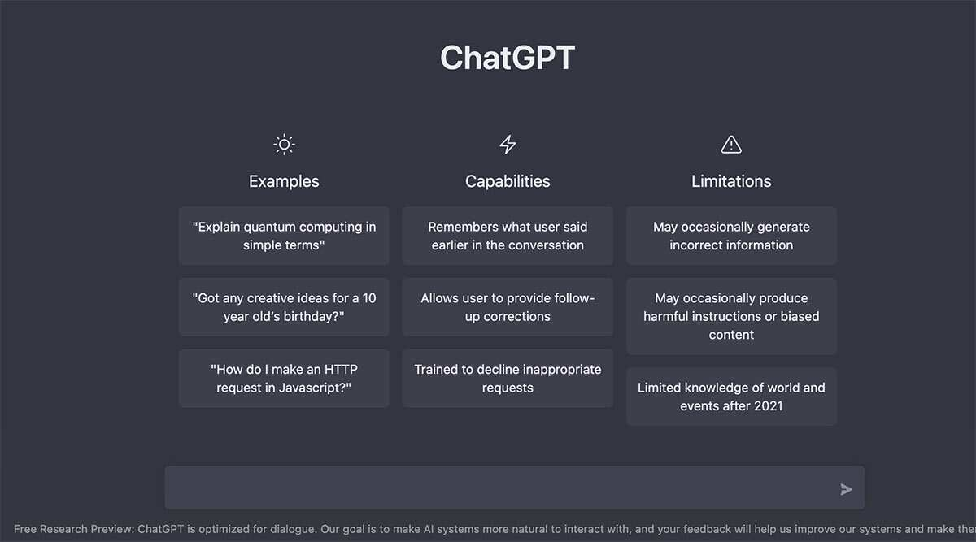
Notes:
https://www.slideshare.net/minhpqn/introduction-to-natural-language-processing-67212472

Slide 5
Motivação para o Uso de PLN
Linguagem é complexa e envolve várias atividades humanas
  Leitura, escrita, fala, audição
Desejo de extrair conhecimento de textos
  Artigos científicos, notícias etc
Notes:
https://www.slideshare.net/minhpqn/introduction-to-natural-language-processing-67212472

Slide 6
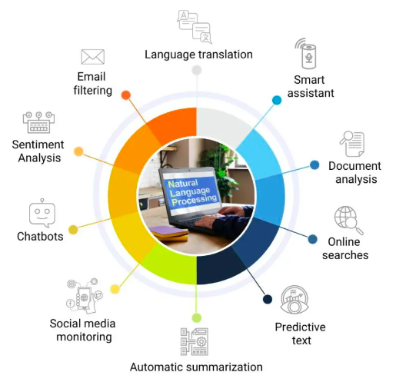
Aplicações
https://datasciencedojo.com/blog/natural-language-processing-applications/

Slide 7
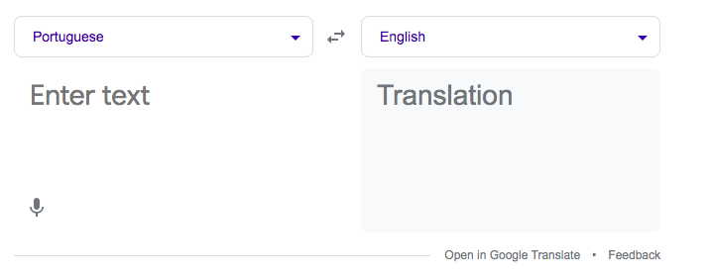
Aplicações: Tradução

Slide 8

Aplicações: Reconhecimento de Fala

Slide 9
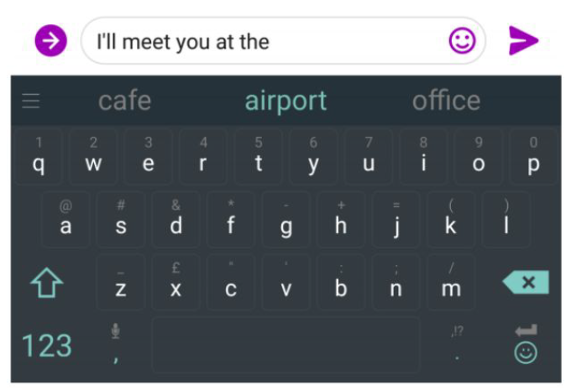
Aplicações: Predição de Próxima Palavra

Slide 10
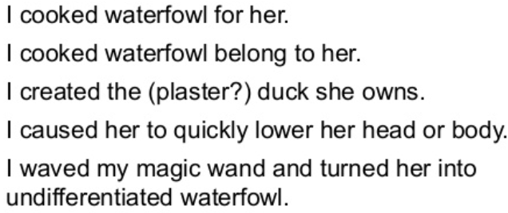
Desafio: Ambiguidade
Ex: I made her duck
  Significados:

Slide 11
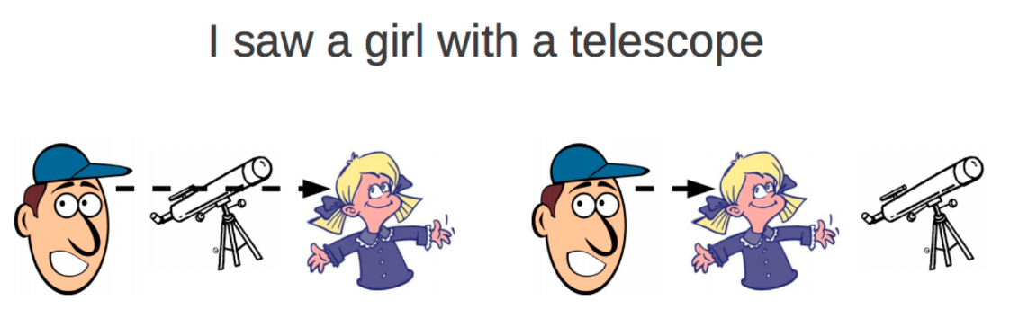
Desafio: Ambiguidade

Slide 12
A Disciplina
Objetivo:
  Aprender principais técnicas, tarefas e aplicações de Processamento de Linguagem Natural
Avaliação: projetos
Classroom: 6rv7n3av

Slide 13
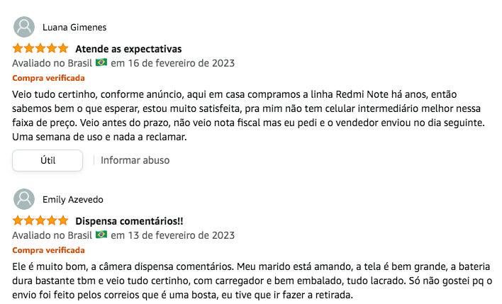
Projeto - Módulo 1: Implementar Análise de Sentimentos em Avaliações de Produtos
Coletar avaliações de um produto selecionado: texto e nota
Treinar classificador: SVM + bow, SVM + embeddings, BERT
Bônus: utilizar in-context learning para a classificação
Apresentação reportando resultados (F1 e acurácia) e análises (notebook)
Pré-Processamento
Treinamento do Classificador
Avaliação
Avaliações

Slide 14
Projeto - Módulo 2: Implementar um sistema RAG
Coletar documentos de interesse
Indexar documentos em um banco de dados vetorial
Implementar componentes de busca e geração de resposta

Slide 15
Bibliografia
Speech and Language Processing (3rd ed. draft). Dan Jurafsky and James H. Martin
Foundations of Statistical Natural Language Processing. Christopher D. Manning and Hinrich Schütze
Natural Language Processing. Jacob Eisenstein
Lin, Tianyang, Yuxin Wang, Xiangyang Liu, and Xipeng Qiu. "A survey of transformers." AI Open (2022).

Slide 16
Tópicos
Processamento de texto
Representação de palavras
Extração de informação
Modelos de linguagem
Geração automática de texto
Recuperação de informação

Slide 17
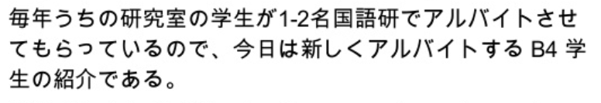
Processamento de Texto: Segmentação de Palavras
Primeira tarefa em um sistema de PLN
Estado da arte utiliza machine learning
Obtêm alta acurácia

Slide 18
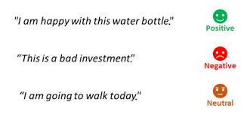
Classificação de Texto: Análise de Sentimentos

Slide 19
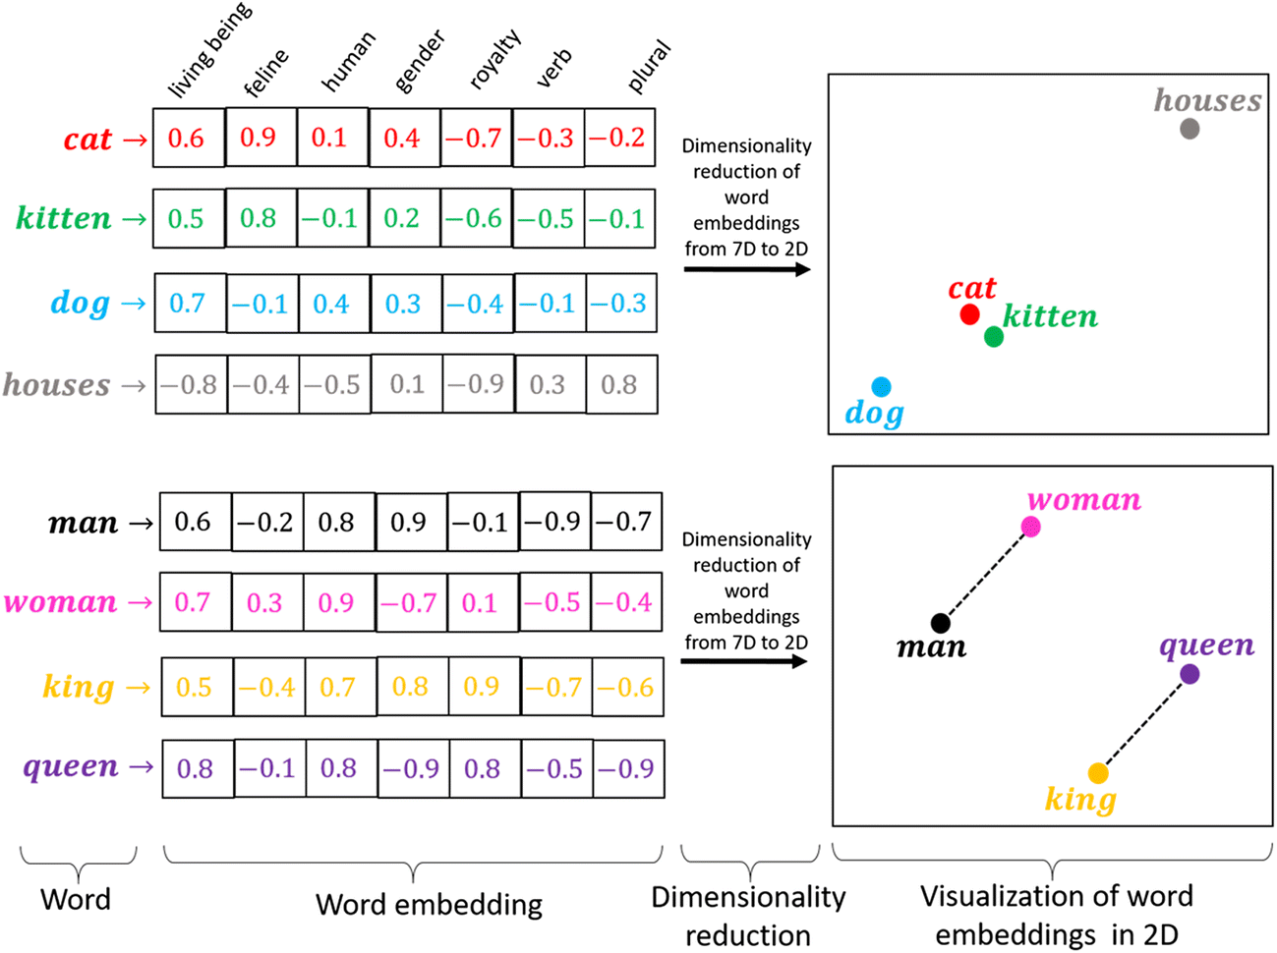
Representação de Palavras: Embeddings

Slide 20
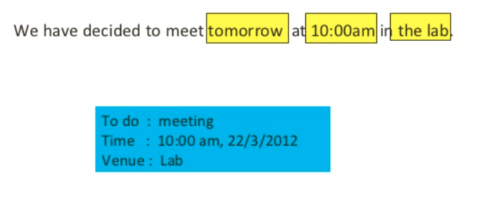
Extração de Informação

Slide 21
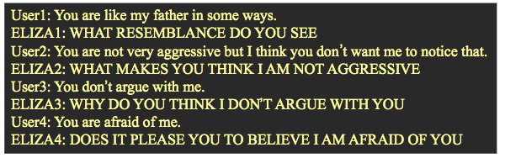
Chatbot: ELIZA

Slide 22
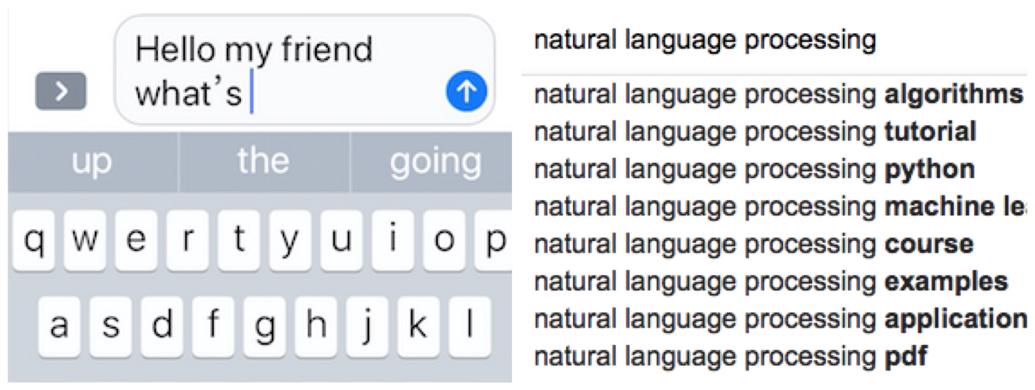
Modelo de Linguagem

Slide 23
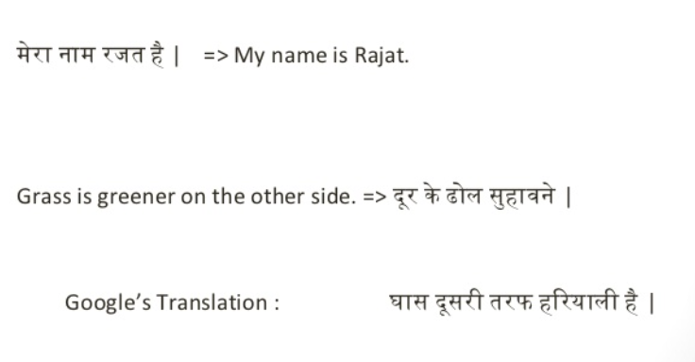
Machine Translation

Slide 24
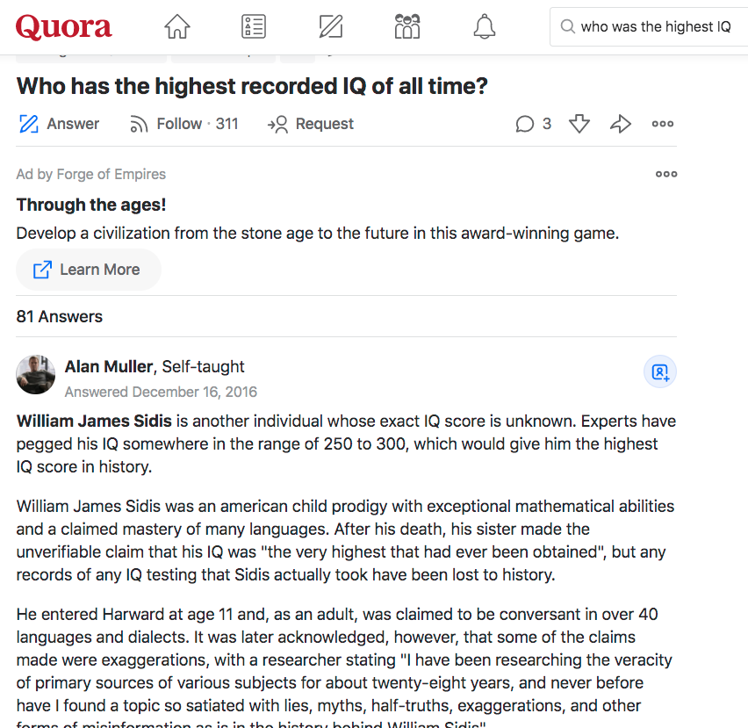
Recuperação de Informação

Slide 25
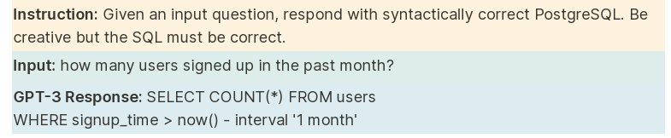
Geração de Texto

